Slide 1
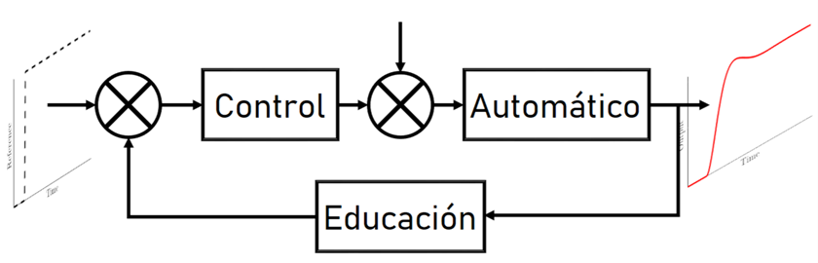
Diagrama de Bode
SERGIO ANDRES CASTAÑO GIRALDO

Slide 2
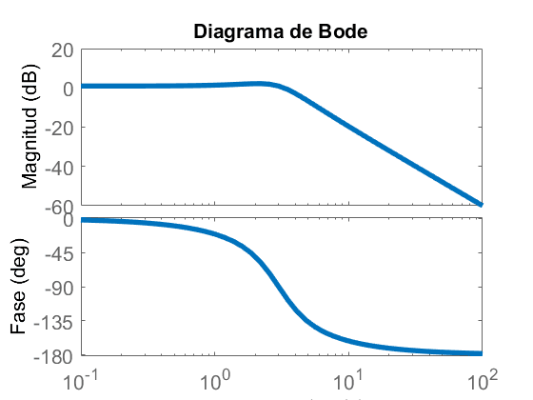
Diagrama de Bode
Un diagrama de Bode consta de dos trazados: uno es un diagrama del logaritmo del módulo de la función de transferencia senoidal y, el otro, es un diagrama del ángulo de fase. Los dos diagramas se representan en función de la frecuencia en la escala logarítmica.

Slide 3
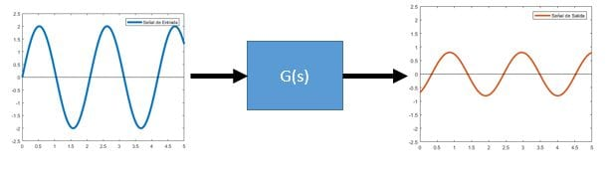
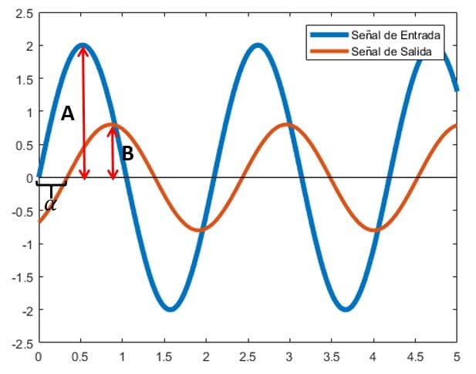

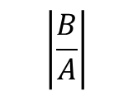


Diagrama de Bode
Frecuencia fundamental
Inalterada
$$Asin(ωt)$$
$$Bsin(ωt+α)$$
Desfase
$$\left|\frac{B}{A}\right|$$
$$α$$

Slide 4
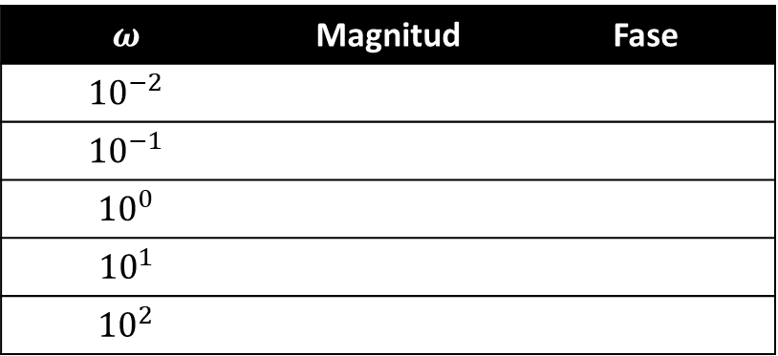
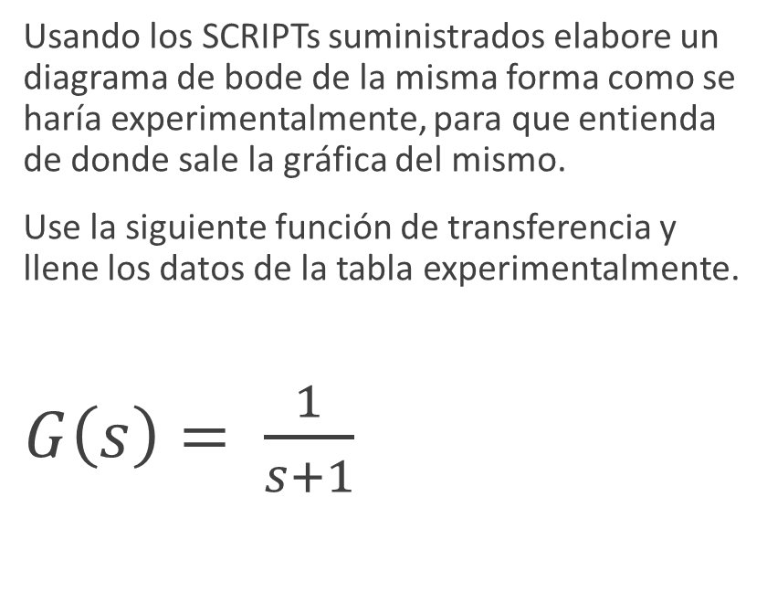

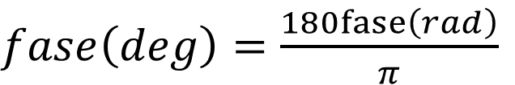
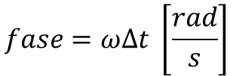
Diagrama de Bode Experimental
Usando los SCRIPTs suministrados elabore un diagrama de bode de la misma forma como se haría experimentalmente, para que entienda de donde sale la gráfica del mismo.
Use la siguiente función de transferencia y llene los datos de la tabla experimentalmente.
$G\left(s\right)= \frac{1}{s+1}$
$$ω$$ | Magnitud | Fase
$${10}^{−2}$$
$${10}^{−1}$$
$${10}^{0}$$
$${10}^{1}$$
$${10}^{2}$$
$$fase=ωΔt \left[\frac{rad}{s}\right]$$
$$Mag\left(db\right)=20\log_{10}{Mag(abs)}$$
$fase\left(deg\right)=\frac{180fase\left(rad\right)}{π}$

Slide 5

Estas dos magnitudes constituyen una medida de la estabilidad relativa de un sistema de control:
• Margen de Ganancia (MG) Se define como la magnitud del recíproco de la función de transferencia de lazo abierto, calculada a la frecuencia de cruce de fase .
• Frecuencia de cruce de fase ($v_{π}$): Es la frecuencia a la cual el ángulo de fase de la función de transferencia de lazo abierto alcanza - 180º
• Margen de fase ($α$): Se define como la suma de 180º al ángulo θ^{c}, medido a la frecuencia de cruce de ganancia.
• Frecuencia de Cruce de Ganancia ($v_{c}$): Se define como la frecuencia a la cual la magnitud de la función de transferencia de lazo abierto es igual a 1 es decir, 0 db
Margen de ganancia y Margen de Fase.

Slide 6
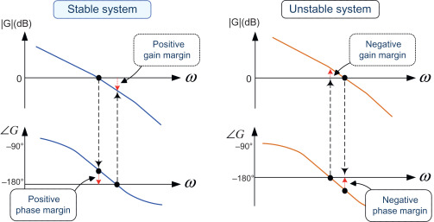
Margen de ganancia y Margen de Fase.
-
-
+
+
+
+
-
-

Slide 7



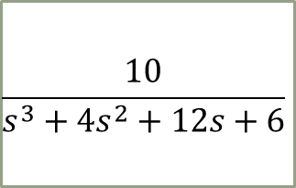





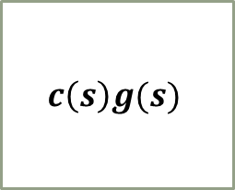
Estabilidad Diagrama de Bode
Conociendo el diagrama de bode de un sistema en lazo abierto, podemos determinar si el sistema en lazo cerrado será estable.
$$e$$
$$\frac{10}{s^{3}+4s^{2}+12s+6}$$
$$c\left(s\right)g(s)$$
$$r$$
k
$$u$$
$$y$$
$$e$$
$$y$$
+
_
$$c(s)$$
$$g(s)$$
Analizar la estabilidad de este sistema en MATLAB

Slide 8
Diagrama de Bode
1. Haga el diagrama de bode del TCLAB, mostrando en el informe su gráfico junto con los puntos importantes como el margen de ganancia, margen de fase, frecuencias de cures de ganancia y frecuencia de cruce de fase.
2. Analice detalladamente el resultado obtenido y haga comentarios de la estabilidad del sistema con relación a lo visto con el diagrama de bode.

Slide 9


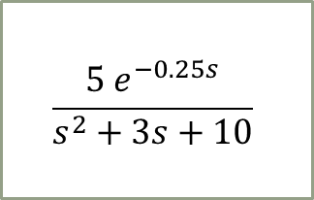



Cerrando el Lazo de un Sistema
$$e$$
$$\frac{5 e^{−0.25s}}{s^{2}+3s+10}$$
k
$$u$$
$$y$$
+
_
$$c(s)$$
$$g(s)$$
Tomando el ejemplo visto en el laboratorio 7, cerrar el lazo de control programándolo directamente con las ecuaciones en diferencia

